Slide 1

Bemutatkozik:
Nyílt teszt verzió

Slide 2

Roadmap (mi vóta terv)
Továbbfejlesztett design & funkciók
Kiadott alkalmazás
Webes felület (?)

Slide 3
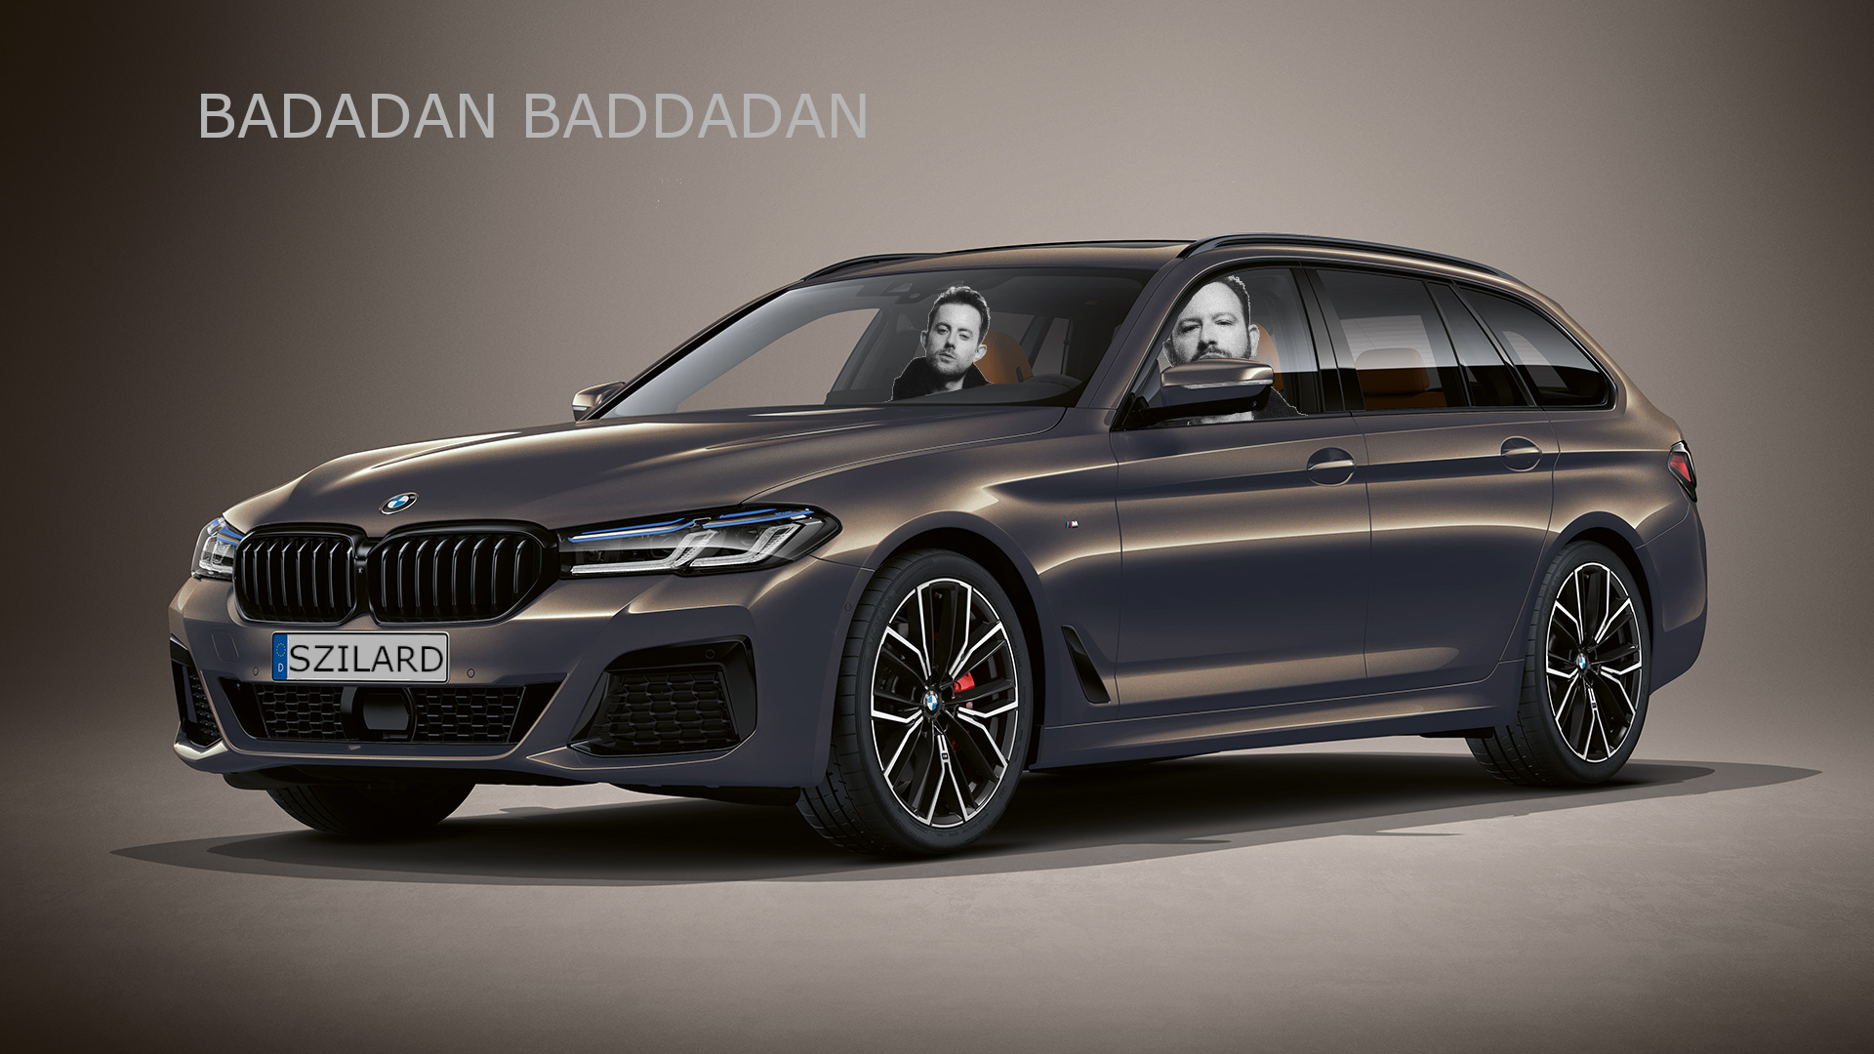
Haladás az előző workshop óta
Custom font
Todo lista update
Jegyzetek
Visszajelzesek (google kerdoivek)
Szilarddal elrugtuk echo modban a bmw-t chase and statusra+bk hessz (BADADAN BADADAN BADADAN)
Notifications
Widgets
Webes felület core alkalmazas

Slide 4
Új alapértelmezett betűtípus

Slide 5
Órarend

Slide 6
Widgetek

Slide 7
Todo lista update

Slide 8
Nehezsegeink (reszletezve)
Custom font
Timetable (Githubos dependency kereses agyfasz)
Ertesitesek
Widget

Slide 9
SZILARD szex?
Custom font
Timetable
Elorehaladas megbeszelese
Notifications

Slide 10
